Slide 1
De la polarización a los espacios de entendimiento

Slide 2
Contenido
Lo que sé sobre la polarización
Hijos del entendimiento
La polarización en mi entorno
XX
Manifiesto público para el entendimiento

Slide 3
1. Lo que sé sobre la polarización
¿Qué te sugiere la palabra polarización?

Slide 4
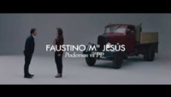
2. Hijos del entendimiento

Slide 5
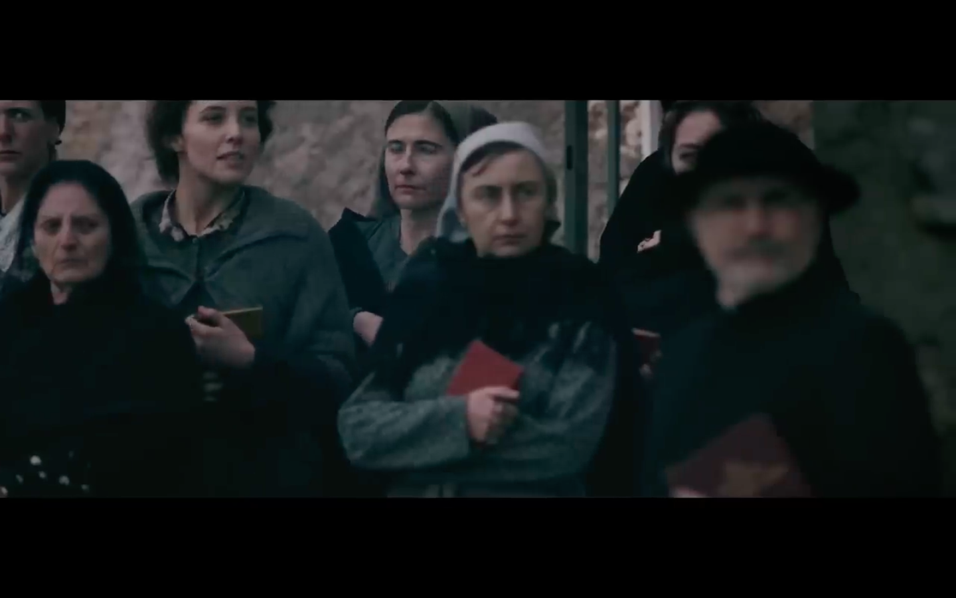
2. Hijos del entendimiento
¿Qué grupos se oponen?
¿Qué aspectos te chocan o te llaman la atención?

Slide 6
2. Hijos del entendimiento

Slide 7
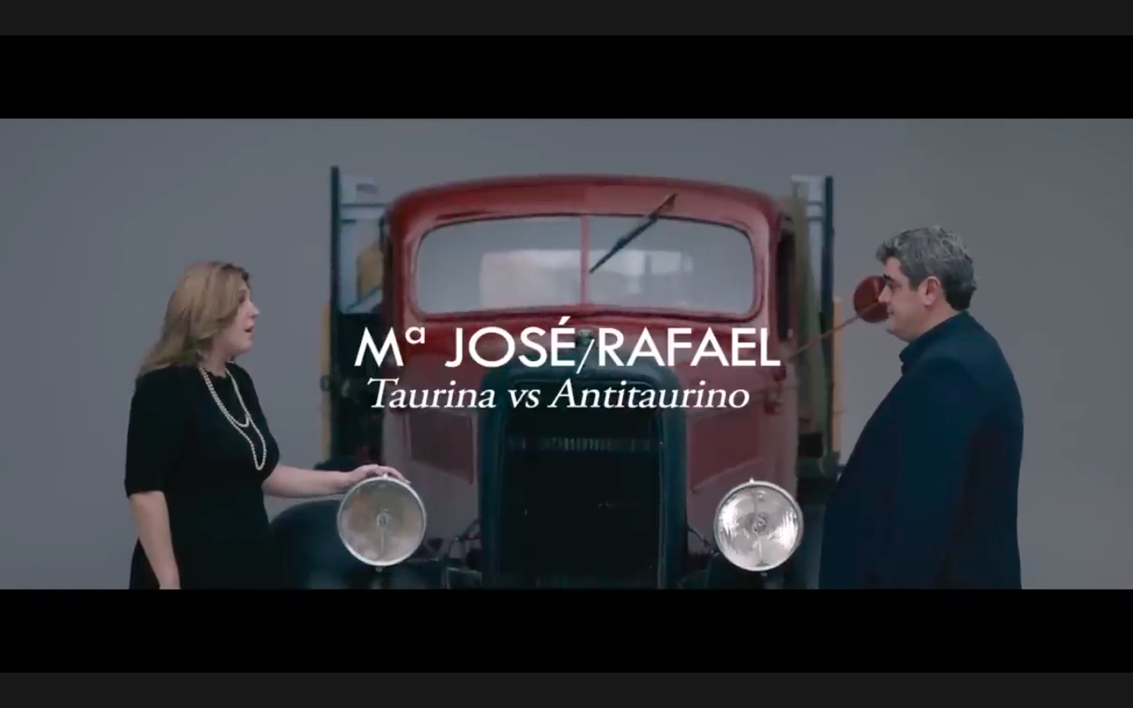
2. Hijos del entendimiento
¿Qué vemos del enfrenta-miento?
¿Qué rol juega el camión?

Slide 8
2. Hijos del entendimiento
Grupos que aparecen enfrentados en el vídeo
Rojo
Fascista
Madero
Manifa
Contrastes (de lo insalvable a lo trivial)
Taurina
Antitaurino
Palangana
Perderón
¿Son compara-bles?
Carnóvoro
Comehierbas
Casta
Podemita
Pagano
Beata

Slide 9
2. Hijos del entendimiento
Nosotros (endogrupo)
Ellos (exogrupo)
Enfatizar lo positivo
Desenfatizar lo positivo
Desenfatizar lo negativo
Enfatizar lo negativo
van Dijk, 2005

Slide 10
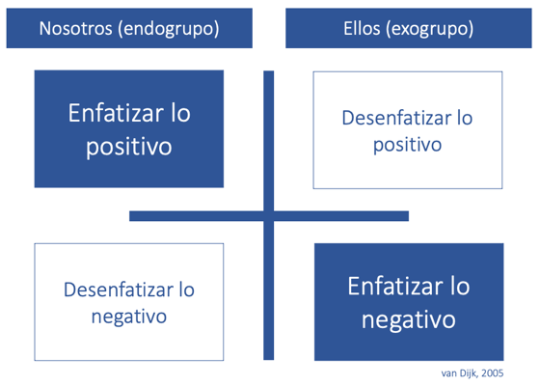
2. Hijos del entendimiento
Rojo
Fascista
Manifa
Antitaurino
Madero
Perderón
Casta
Comehierbas
Carnóvoro
Beata
Taurina
Pagano
Palangana
Podemita

Slide 11
2. Hijos del entendimiento

Slide 12
2. Hijos del entendimiento
Rojo
Fascista
Manifa
Antitaurino
Madero
Perderón
Casta
Comehierbas
Carnóvoro
Beata
Taurina
Pagano
Palangana
Podemita

Slide 13
2. Hijos del entendimiento
Contraste
Fragmento 1
Fragmento 2

Slide 14
2. Hijos del entendimiento
Declaraciones de los protagonistas del vídeo
Soy de Podemos, te decantas por ahí, porque es lo que tú sientes.
Mi familia somos de derechas desde siempre.
Yo lo hago todo por el Betis.
Soy sevillista, lo llevo en la sangre, desde que nací.
Lo mío es la carne… Me encanta.
Soy vegetariana porque mi cuerpo me lo pide.
A mí, la iglesia me encanta.
No soporto los toros.
Desde niña he nacido viendo toros, entonces soy taurina.
Me cuesta entender cómo puede haber gente que pueda tener otro sentimiento.

Slide 15
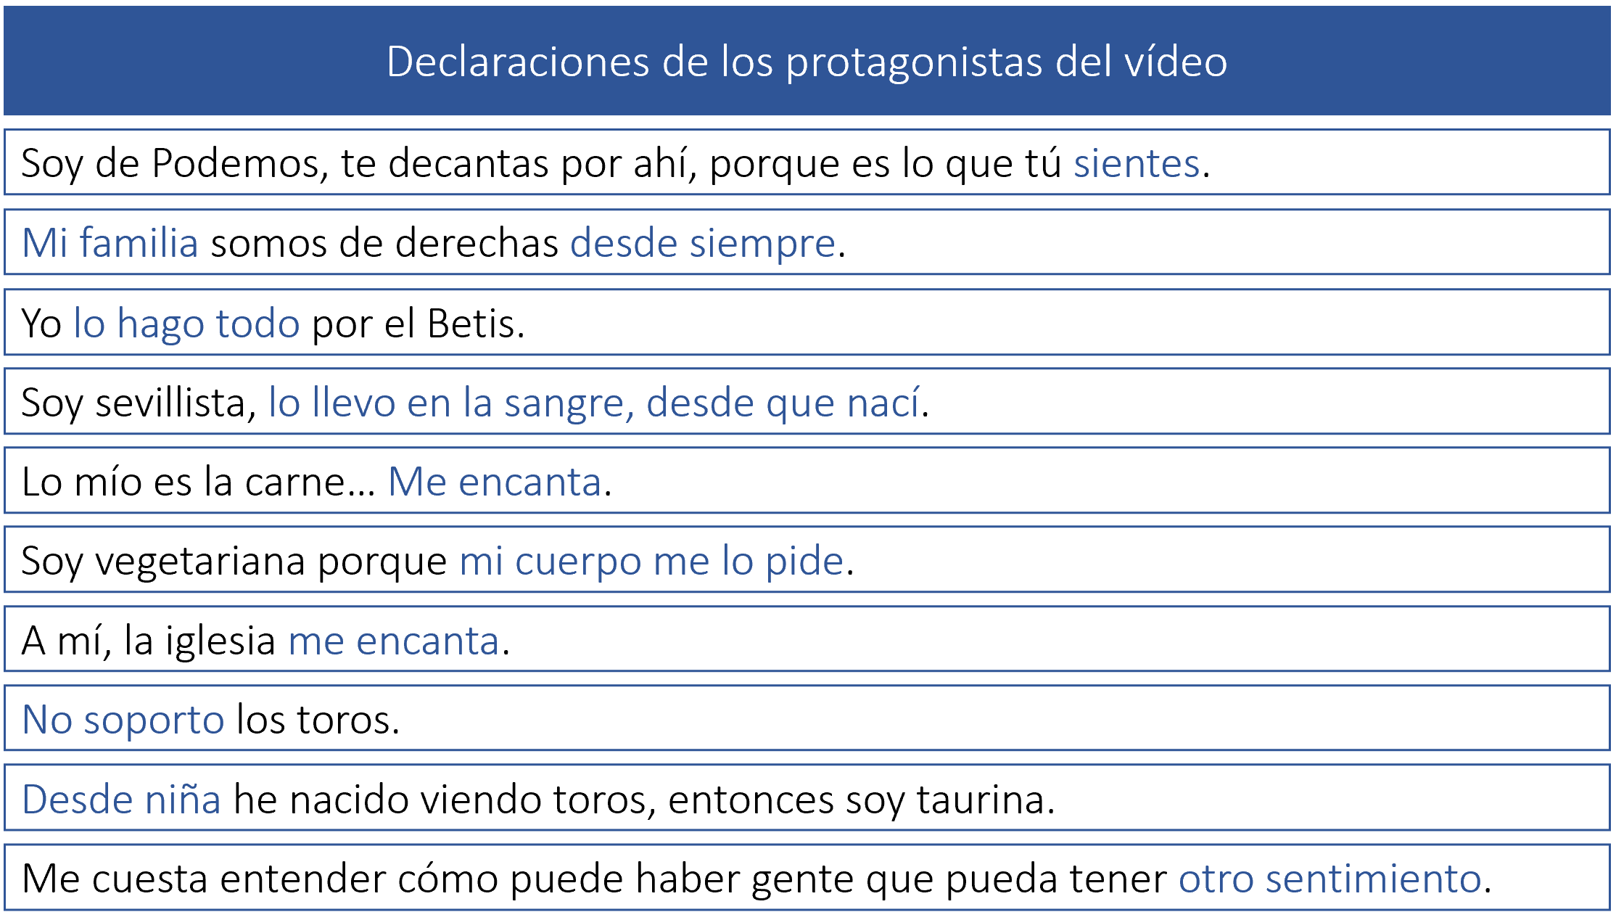
2. Hijos del entendimiento
Estructuras que marcan rigidez o exclusión.
Nuevas declara-ciones despolari-zadas?

Slide 16
2. Hijos del entendimiento
¿Ha cambiado el sentido del mensaje?
¿Qué se gana y qué se pierde al suavizar la postura?
¿Es posible defender una opinión firme despolari-zada?

Slide 17
2. Hijos del entendimiento
¿Por qué se invisibilizan los posicionamientos intermedios?

Slide 18
2. Hijos del entendimiento
Que nada nos quite nuestras diferencias. Que nadie nos quite nuestra capacidad de superarlas.

Slide 19
3. La polarización en mi entorno
Inexistencia de puntos intermedios
Emociones y actitudes implicadas
Acciones que reducen la polarización
Creencias y opiniones firmes

Slide 20
5. Manifiesto público para el entendimiento
Borrador del manifiesto público
Título
Introducción
Declaración de principios y compromisos
Llamado de atención

Slide 21
4. Manifiesto público para el entendimiento
Manifiesto final
Lectura de borradores
Selección de ideas
Redacción final
Presentación pública

Slide 22
Citar como:
González-Lozano, Javier, García-Romeu, Juan, Márquez Guzmán, Daniel y Čičmanec, Róbert (2025) Manual de actividades para el desarrollo de la actitud crítica. https://criterion-ele.com/manual-de-actividades/

Slide 23
De la polarización a los espacios de entendimiento
La creación de estos recursos ha sido financiada (parcialmente) por el programa de subvenciones ERASMUS+ de la Unión Europea con el nº de subvención 2022-1-DE01-KA220-HED-000085767. Ni la Comisión Europea ni la agencia nacional de financiación del proyecto, el DAAD, son responsables de su contenido ni de las pérdidas o daños derivados del uso de estos recursos.

